Slide 1
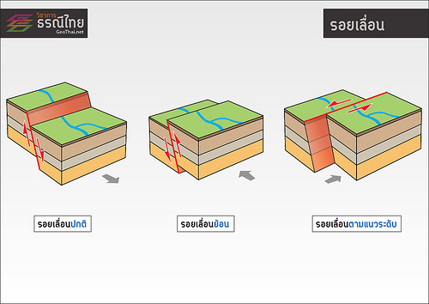

Slide 2
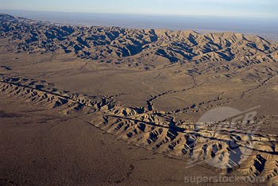
ตัวอย่างแผ่นธรณีเคลื่อนที่ผ่านกันในมหาสมุทร ได้แก่ บริเวณสันเขากลางมหาสมุทรแอตแลนติก
ตัวอย่างแผ่นธรณีเคลื่อนที่ผ่านกันบนแผ่นดิน ได้แก่
รอยเลื่อนซานแอนเดรีย ในรัฐแคลิฟอร์เนีย ประเทศสหรัฐอเมริกา

Slide 3
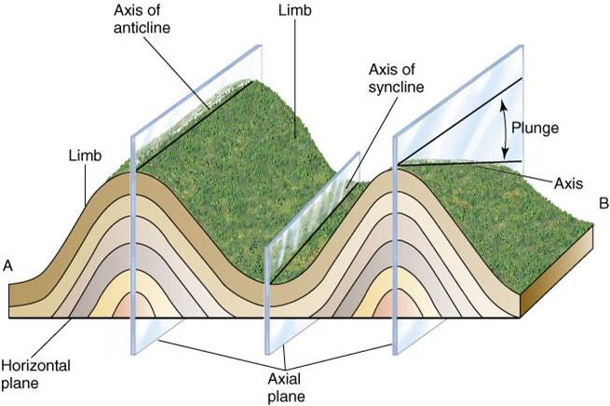
ชั้นหินคดโค้ง

Slide 4
